Slide 1
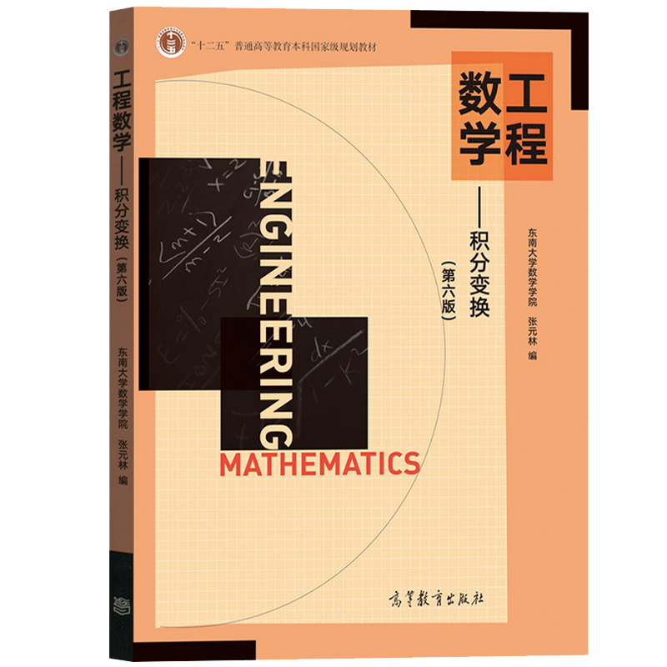
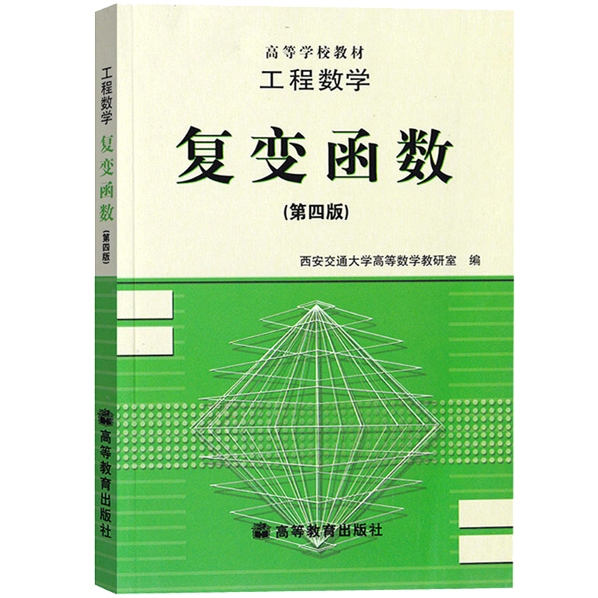
《复变函数与积分变换》
第三章 复变函数的积分
复变函数的积分 柯西-古萨基本定理 原函数与不定积分
复合闭路定理 柯西积分公式 高阶导数公式

Slide 2
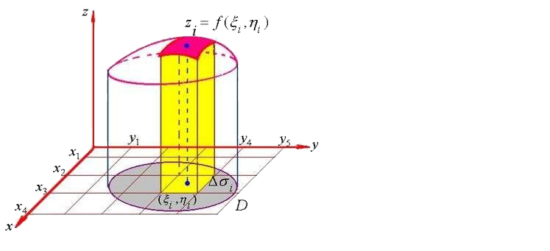
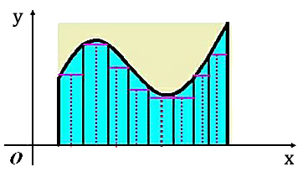

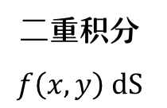
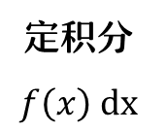
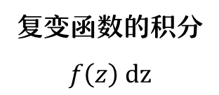
复变函数的积分
积分的定义与概念
与导数的地位一样，积分也是研究函数的重要工具。本节课我们来考虑复变函数积分的计算。
同其他积分——定积分、重积分、曲线积分与曲面积分 一样，复变函数的积分也定义为“乘积的求和”。
定积分
$$f\left(x\right) dx$$
二重积分
$$f\left(x,y\right) dS$$
复变函数的积分
$$f\left(z\right) dz$$

Slide 3
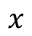
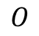
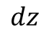
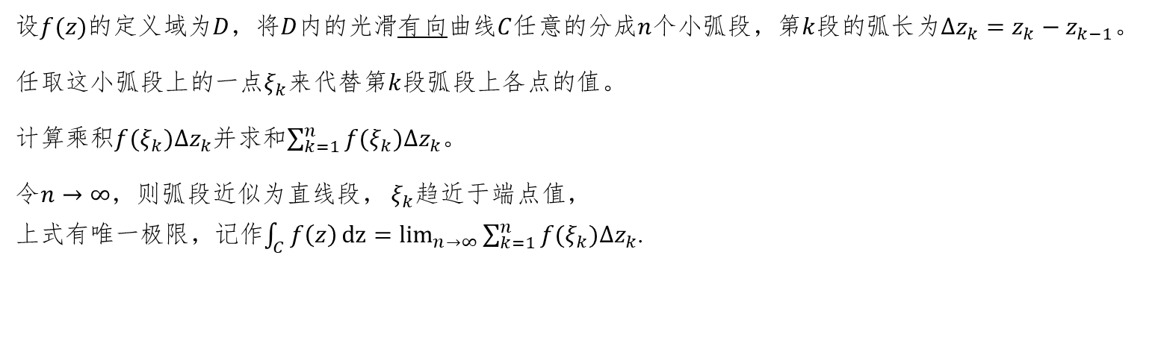
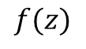
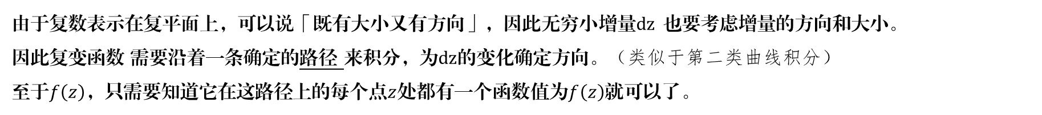

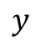
复变函数的积分
积分的定义与概念
由于复数表示在复平面上，可以说「既有大小又有方向」，因此无穷小增量$dz$ 也要考虑增量的方向和大小。
因此复变函数 需要沿着一条确定的路径 来积分，为$dz$的变化确定方向。（类似于第二类曲线积分）
至于$f\left(z\right)$，只需要知道它在这路径上的每个点$z$处都有一个函数值为$f\left(z\right)$就可以了。
复变函数的积分
分割
设$f(z)$的定义域为$D$，将$D$内的光滑有向曲线$C$任意的分成$n$个小弧段，第$k$段的弧长为$∆z_{k}=z_{k}−z_{k−1}$。
任取这小弧段上的一点$ξ_{k}$来代替第$k$段弧段上各点的值。
计算乘积$f(ξ_{k})∆z_{k}$并求和$\sum_{k=1}^{n}{f(ξ_{k})∆z_{k}}$。
令$n→∞$，则弧段近似为直线段， $ξ_{k}$趋近于端点值，
上式有唯一极限，记作$\int_{C}^{ }{f\left(z\right)}dz=\lim_{n→∞}{\sum_{k=1}^{n}{f(ξ_{k})∆z_{k}}}$.
近似
$$y$$
求和
$$f(z)$$
$$C$$
取极限
$$dz$$
$$O$$
$$x$$
* 由于复数乘法同时涉及到大小和方向的变化，因此不建议大家考虑复变函数积分的几何意义。只需要知道，积分路径
是定义域内的自变量组成的（有方向），每个自变量对应着一个函数值$f\left(z\right)$就可以了。

Slide 4
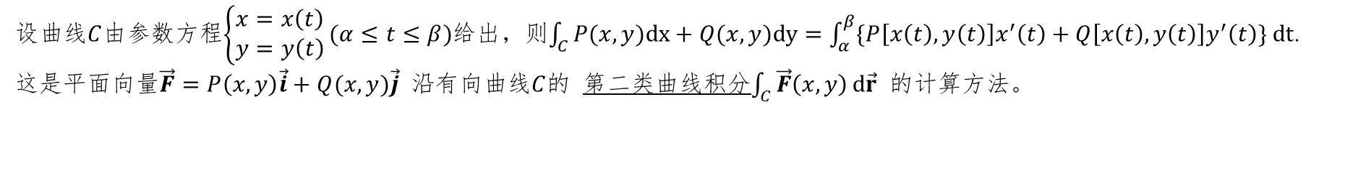
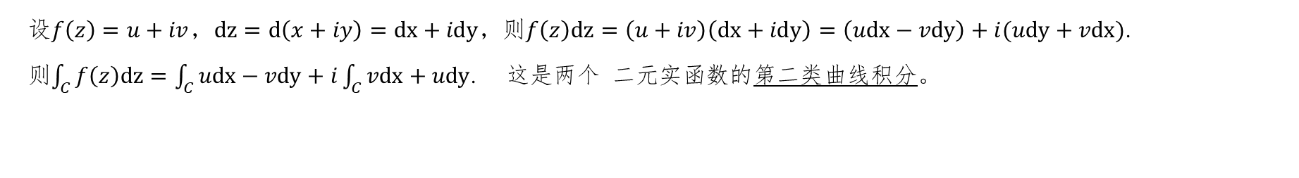

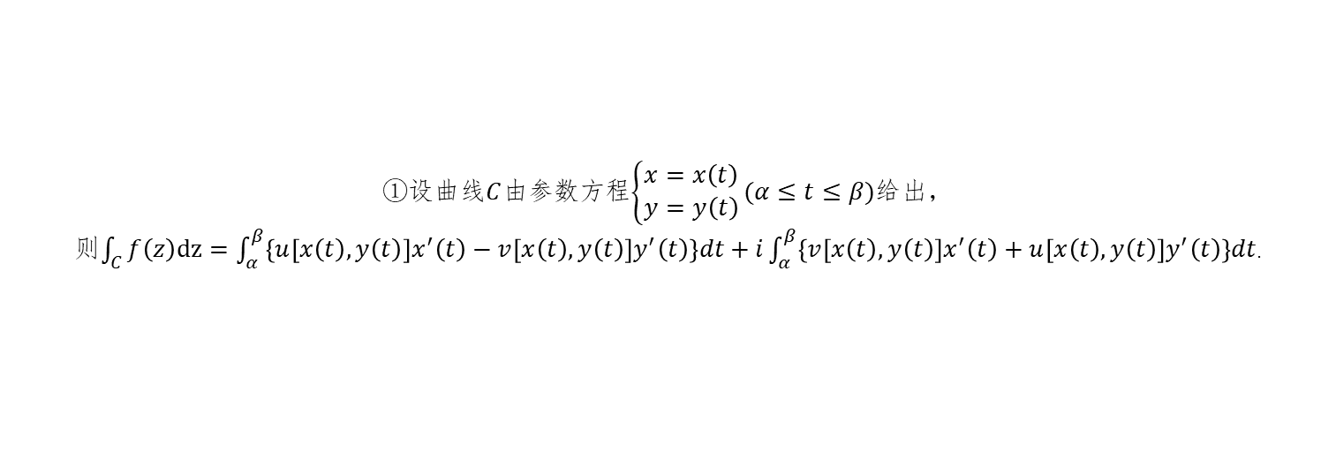
复变函数的积分
积分的计算法
若复变函数以$f\left(z\right)=u(x,y)+iv(x,y)$的形式给出，则可以直接使用复数乘法运算，将复变函数的积分转化为实函数的。
设$f\left(z\right)=u+iv$，$dz=d\left(x+iy\right)=dx+idy$，则$f\left(z\right)dz=\left(u+iv\right)\left(dx+idy\right)=\left(udx−vdy\right)+i(udy+vdx)$.
则$\int_{C}^{ }{f\left(z\right)dz}=\int_{C}^{ }{udx−vdy}+i\int_{C}^{ }{vdx+udy}$. 这是两个 二元实函数的第二类曲线积分。
若积分路径 曲线$C$ 以参数方程的形式给出，那么可以按照如下的方法计算第二类曲线积分。
设曲线$C$由参数方程$\left\{\begin{aligned}x=x\left(t\right) \\ y=y\left(t\right)\end{aligned}\right.(α≤t≤β)$给出，则$\int_{C}^{ }{P(x,y)dx+Q(x,y)dy}=\int_{α}^{β}{\{P\left[x\left(t\right),y\left(t\right)\right]x^{′}\left(t\right)+Q\left[x\left(t\right),y\left(t\right)\right]y^{′}\left(t\right)\} dt}$.
这$是$平面向量$\vec{F}=P\left(x,y\right)\vec{i}+Q(x,y)\vec{j}$ 沿有向曲线$C$的 第二类曲线积分$\int_{C}^{ }{\vec{F}\left(x,y\right)}d\vec{r}$ 的计算方法。
复变函数的
积分计算法
①设曲线$C$由参数方程$\left\{\begin{aligned}x=x\left(t\right) \\ y=y\left(t\right)\end{aligned}\right.(α≤t≤β)$给出，
则$\int_{C}^{ }{f\left(z\right)dz}=\int_{α}^{β}{\left\{u\left[x\left(t\right),y\left(t\right)\right]x^{′}\left(t\right)−v\left[x\left(t\right),y\left(t\right)\right]y^{′}\left(t\right)\right\}dt}+i\int_{α}^{β}{\left\{v\left[x\left(t\right),y\left(t\right)\right]x^{′}\left(t\right)+u\left[x\left(t\right),y\left(t\right)\right]y^{′}\left(t\right)\right\}dt}$.
方法一
转化为定积分
②设曲线$C$由参数方程$z=z(t)(α≤t≤β)$给出，则$\int_{C}^{ }{f\left(z\right)dz}=\int_{α}^{β}{f\left[z\left(t\right)\right] z^{′}\left(t\right)dt}$.

Slide 5
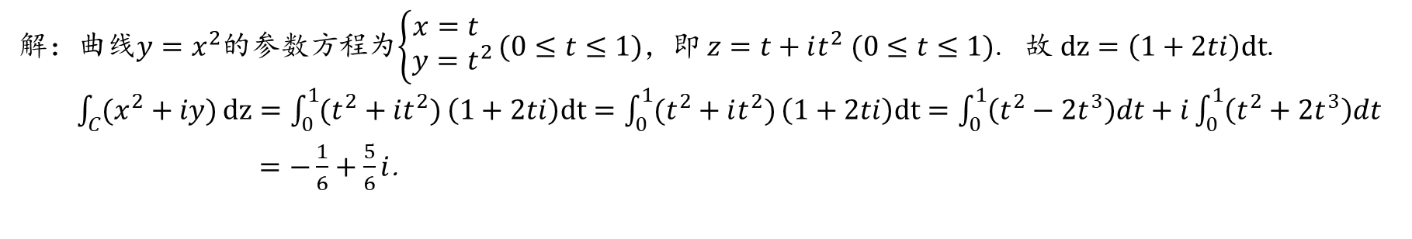
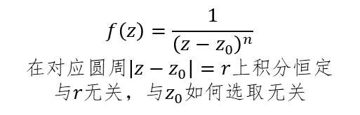
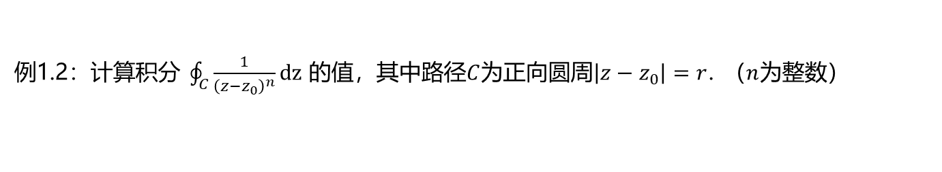
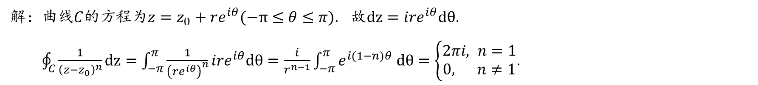
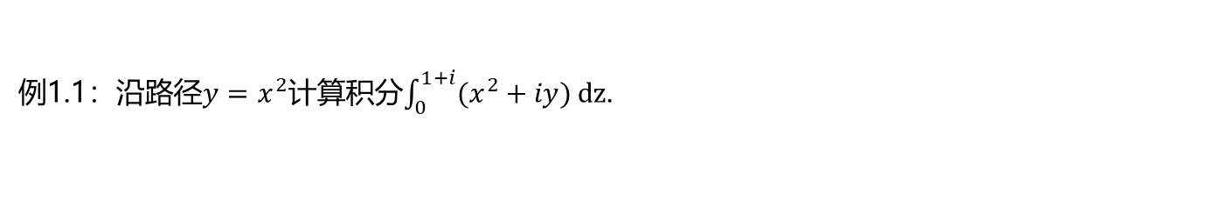
复变函数的积分
积分的计算法
例1.1：沿路径$y=x^{2}$计算积分$\int_{0}^{1+i}{(x^{2}+iy)}dz$.
解：曲线$y=x^{2}$的参数方程为$\left\{\begin{aligned}x=t \\ y=t^{2}\end{aligned}\right.(0≤t≤1)$，即 $z=t+it^{2} (0≤t≤1)$. 故$dz=\left(1+2ti\right)dt$.
$\int_{C}{(x^{2}+iy)}dz=\int_{0}^{1}{(t^{2}+it^{2})}\left(1+2ti\right)dt=\int_{0}^{1}{(t^{2}+it^{2})}\left(1+2ti\right)dt=\int_{0}^{1}{\left(t^{2}−2t^{3}\right)dt}+i\int_{0}^{1}{\left(t^{2}+2t^{3}\right)dt}$
$=−\frac{1}{6}+\frac{5}{6}i$.
例1.2：计算积分 $\oint_{C}^{ }{\frac{1}{{\left(z−z_{0}\right)}^{n}}}dz$ 的值，其中路径$C$为正向圆周$\left|z−z_{0}\right|=r$. （$n$为整数）
解：曲线$C$的方程为$z=z_{0}+re^{iθ}(−π≤θ≤π)$. 故$dz=ire^{iθ}dθ$.
$\oint_{C}^{ }{\frac{1}{{\left(z−z_{0}\right)}^{n}}}dz=\int_{−π}^{π}{\frac{1}{{\left(re^{iθ}\right)}^{n}}ire^{iθ}dθ}=\frac{i}{r^{n−1}}\int_{−π}^{π}{e^{i(1−n)θ} dθ}=\left\{\begin{aligned}2πi, n=1 \\ 0, n≠1\end{aligned}\right.$.
$$f\left(z\right)=\frac{1}{{\left(z−z_{0}\right)}^{n}}$$
在对应圆周$\left|z−z_{0}\right|=r$上积分恒定
与$r$无关，与$z_{0}$如何选取无关

Slide 6
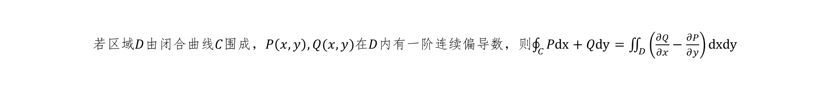

柯西-古萨基本定理
解析函数沿闭合路径的积分
在第二章中我们研究的 解析函数，在积分中也拥有优良的性质。我们不妨先回想一下解析函数$f\left(z\right)=u+iv$的判定条件：
$u\left(x,y\right),v(x,y)$在$D$内均可微，且满足柯西-黎曼方程：$\frac{∂u}{∂x}=\frac{∂v}{∂y}, \frac{∂u}{∂y}=−\frac{∂v}{∂x}$
* 解析函数一定存在一阶偏导数，但不一定是连续的。这里我们不提供严格证明，假设它是连续的。
学习高等数学时，在实变函数积分学中，格林公式 与 偏导数 有所联系，并且它恰好可以用来计算 第二类曲线积分：
若区域$D$由闭合曲线$C$围成，$P\left(x,y\right),Q(x,y)$在$D$内有一阶连续偏导数，则$\oint_{C}^{ }{Pdx+Qdy}=\iint_{D}^{ }{\left(\frac{∂Q}{∂x}−\frac{∂P}{∂y}\right)dxdy}$
由以上的条件，我们马上可以得到如下的结果：$\left\{\begin{aligned}\oint_{C}^{ }{udx−vdy}=\iint_{D}^{ }{\left(−\frac{∂v}{∂x}−\frac{∂u}{∂y}\right)dxdy}=0 \\ \oint_{C}^{ }{vdx+udy}=\iint_{D}^{ }{\left(\frac{∂u}{∂x}−\frac{∂v}{∂y}\right)dxdy}=0 \end{aligned}\right.$，即 $\oint_{C}^{ }{f\left(z\right)}dz=0$.
复变函数的
积分计算法
方法二
柯西-古萨基本定理
适用情况：积分路径$C$为闭合曲线，并且被积函数$f(z)$在曲线上及其内部处处解析
结果： $\oint_{C}^{ }{f\left(z\right)}dz=0$

Slide 7
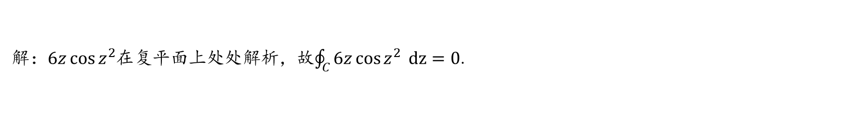
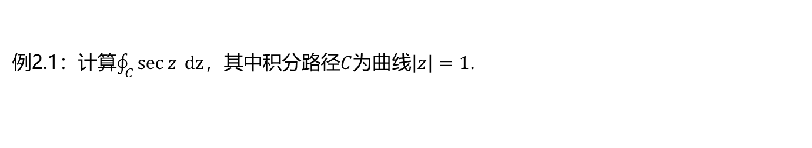
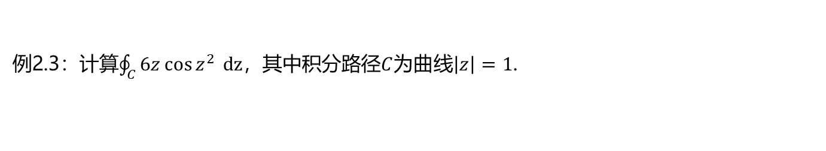
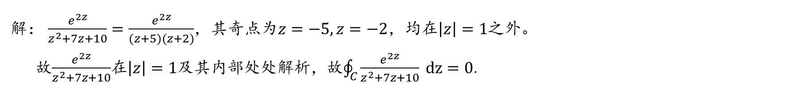
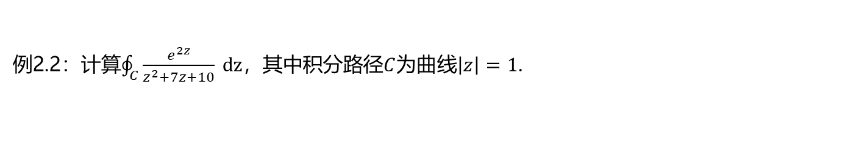
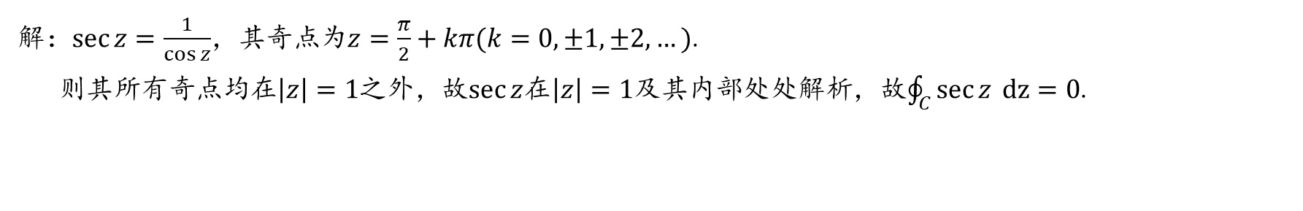
柯西-古萨基本定理
解析函数沿闭合路径的积分
例2.1：计算$\oint_{C}^{ }{\sec{z}} dz$，其中积分路径$C$为曲线$\left|z\right|=1$.
解：$\sec{z}=\frac{1}{\cos{z}}$，其奇点为$z=\frac{π}{2}+kπ(k=0,±1,±2,…)$.
则其所有奇点均在$\left|z\right|=1$之外，故$\sec{z}$在$\left|z\right|=1$及其内部处处解析，故$\oint_{C}^{ }{\sec{z}} dz=0$.
例2.2：计算$\oint_{C}^{ }{\frac{e^{2z}}{z^{2}+7z+10}} dz$，其中积分路径$C$为曲线$\left|z\right|=1$.
解： $\frac{e^{2z}}{z^{2}+7z+10}=\frac{e^{2z}}{(z+5)(z+2)}$，其奇点为$z=−5,z=−2$，均在$\left|z\right|=1$之外。
故$\frac{e^{2z}}{z^{2}+7z+10}$在$\left|z\right|=1$及其内部处处解析，故$\oint_{C}^{ }{\frac{e^{2z}}{z^{2}+7z+10}} dz=0$.
例2.3：计算$\oint_{C}^{ }{6z\cos{z^{2}}} dz$，其中积分路径$C$为曲线$\left|z\right|=1$.
解：$6z\cos{z^{2}}$在复平面上处处解析，故$\oint_{C}^{ }{6z\cos{z^{2}}} dz=0$.

Slide 8

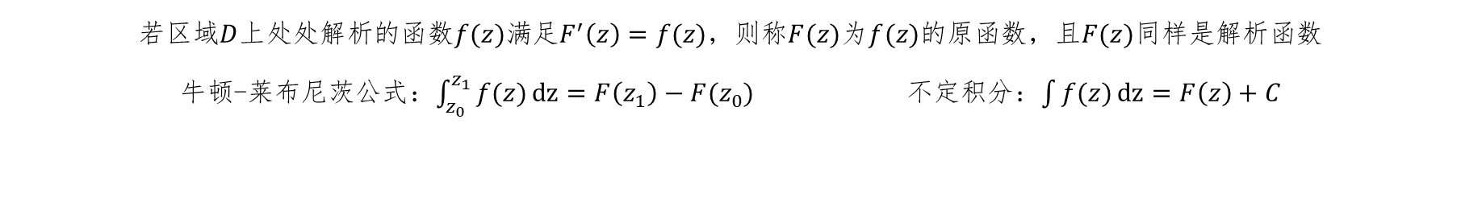
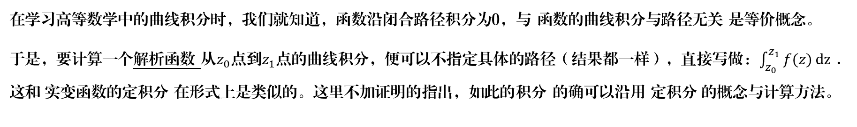
原函数与不定积分
解析函数沿任意路径的积分
在学习高等数学中的曲线积分时，我们就知道，函数沿闭合路径积分为0，与 函数的曲线积分与路径无关 是等价概念。
于是，要计算一个解析函数 从$z_{0}$点到$z_{1}$点的曲线积分，便可以不指定具体的路径（结果都一样），直接写做：$\int_{z_{0}}^{z_{1}}{f(z)}dz$ .
这和 实变函数的定积分 在形式上是类似的。这里不加证明的指出，如此的积分 的确可以沿用 定积分 的概念与计算方法。
若区域$D$上处处解析的函数$f(z)$满足$F^{′}\left(z\right)=f(z)$，则称$F(z)$为$f(z)$的原函数，且$F(z)$同样是解析函数
牛顿-莱布尼茨公式：$\int_{z_{0}}^{z_{1}}{f(z)}dz=F\left(z_{1}\right)−F(z_{0})$ 不定积分：$\int{f(z)}dz=F\left(z\right)+C$
复变函数的
积分计算法
方法三
牛顿-莱布尼茨公式
适用情况：被积函数$f(z)$在区域内处处解析，积分路径可任取（或只给出了起、终点）
结果：$\int_{z_{0}}^{z_{1}}{f(z)}dz=F\left(z_{1}\right)−F(z_{0})$
* 这里的解析区域要求必须是单连通域，且起终点必须都在区域内。区域内有奇点（多连通域）时不能成立。

Slide 9
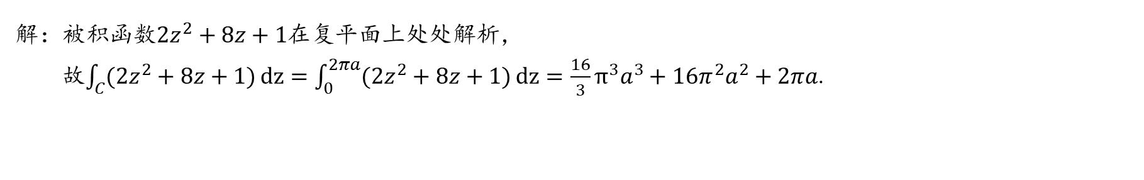
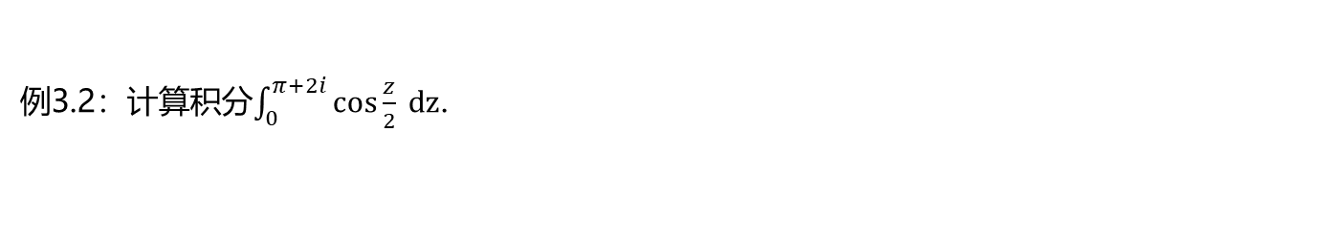
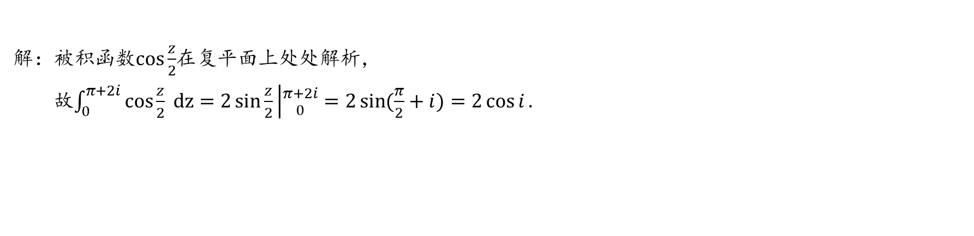
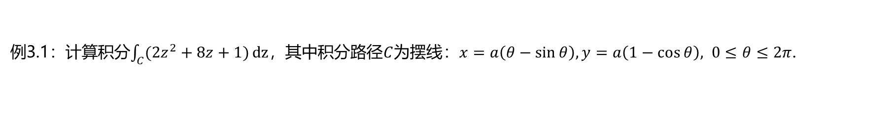
原函数与不定积分
解析函数沿任意路径的积分
例3.1：计算积分$\int_{C}^{ }{(2z^{2}+8z+1)}dz$，其中积分路径$C$为摆线：$x=a\left(θ−\sin{θ}\right),y=a\left(1−\cos{θ}\right), 0≤θ≤2π$.
解：被积函数$2z^{2}+8z+1$在复平面上处处解析，
故$\int_{C}^{ }{(2z^{2}+8z+1)}dz=\int_{0}^{2πa}{(2z^{2}+8z+1)}dz=\frac{16}{3}π^{3}a^{3}+16π^{2}a^{2}+2πa$.
例3.2：计算积分$\int_{0}^{π+2i}{\cos{\frac{z}{2}}} dz$.
解：被积函数$\cos{\frac{z}{2}}$在复平面上处处解析，
故$\int_{0}^{π+2i}{\cos{\frac{z}{2}}} dz=2\sin{\frac{z}{2}}\left|{π+2i \atop 0}\right.=2\sin{(\frac{π}{2}+i)}=2\cos{i}.$

Slide 10
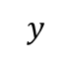
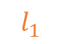
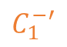
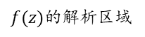
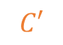
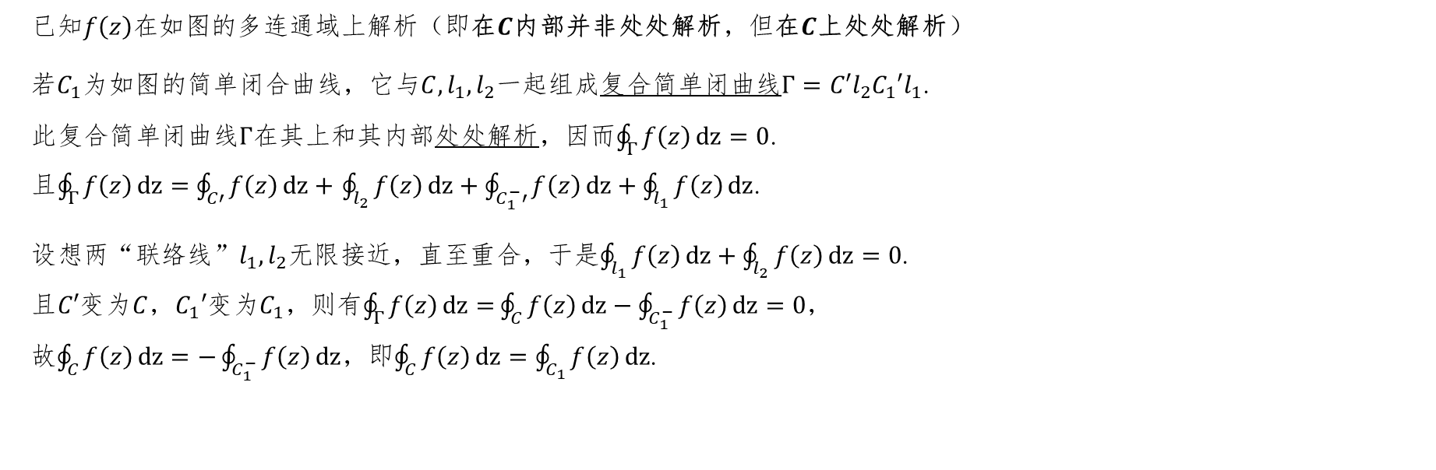
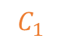

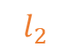
复合闭路定理
闭路变形原理
我们已经知道，只要 闭合路径 在函数处处解析的区域内，解析函数沿闭合路径的积分 恒为0，与闭合路径的大小形状 无关。
然而，对于内部非处处解析（在多连通域上解析）的函数，它沿闭合路径的积分是否还有特殊的性质？
$$y$$
已知$f\left(z\right)$在如图的多连通域上解析（即在$C$内部并非处处解析，但在$C$上处处解析）
若$C_{1}$为如图的简单闭合曲线，它与$C,l_{1},l_{2}$一起组成复合简单闭曲线$Γ=C′l_{2}C_{1}′l_{1}$.
此复合简单闭曲线$Γ$在其上和其内部处处解析，因而$\oint_{Γ}^{ }{f\left(z\right)}dz=0$.
且$\oint_{Γ}^{ }{f\left(z\right)}dz=$ $\oint_{C′}^{ }{f\left(z\right)}dz+$ $\oint_{l_{2}}^{ }{f\left(z\right)}dz+\oint_{C_{1}^{−}′}^{ }{f\left(z\right)}dz+\oint_{l_{1}}^{ }{f\left(z\right)}dz$.
设想两“联络线”$l_{1},l_{2}$无限接近，直至重合，于是$\oint_{l_{1}}^{ }{f\left(z\right)}dz+\oint_{l_{2}}^{ }{f\left(z\right)}dz=0$.
且$C′$变为$C$，$C_{1}′$变为$C_{1}$，则有$\oint_{Γ}^{ }{f\left(z\right)}dz=$ $\oint_{C}^{ }{f\left(z\right)}dz−\oint_{C_{1}^{−}}^{ }{f\left(z\right)}dz=0$，
故$\oint_{C}^{ }{f\left(z\right)}dz=−\oint_{C_{1}^{−}}^{ }{f\left(z\right)}dz$，即$\oint_{C}^{ }{f\left(z\right)}dz=\oint_{C_{1}}^{ }{f\left(z\right)}dz$.
$$C′$$
$$C$$
$$l_{1}$$
$$C_{1}^{−}′$$
$$C_{1}$$
$$l_{2}$$
$$x$$
$f(z)$的解析区域
闭路变形原理
一个解析函数的曲线积分值，不因曲线在解析域内作连续变形而改变，只要途中不遇到不解析的点。

Slide 11
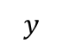
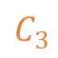
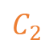
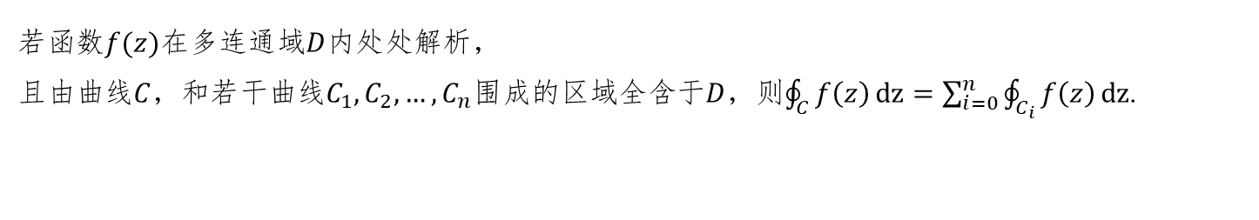
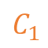
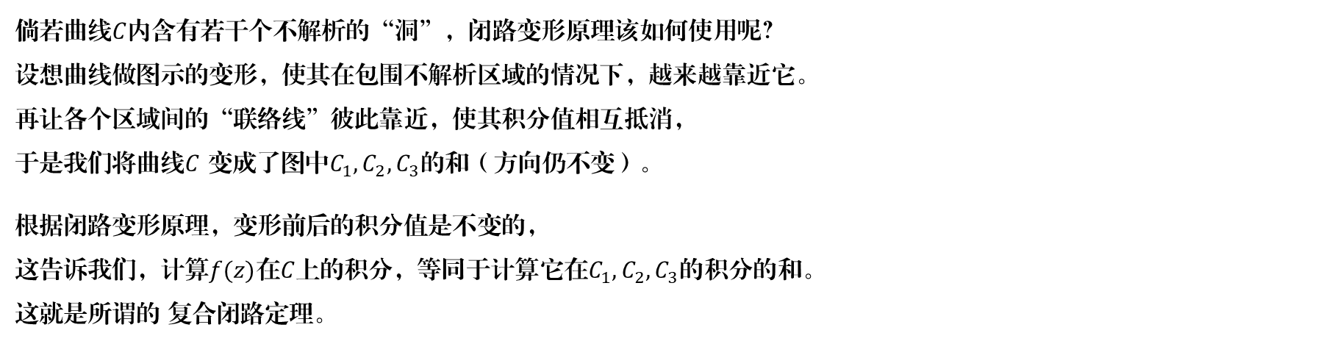

复合闭路定理
积分路径与积分的关系
$$y$$
倘若曲线$C$内含有若干个不解析的“洞”，闭路变形原理该如何使用呢？
设想曲线做图示的变形，使其在包围不解析区域的情况下，越来越靠近它。
再让各个区域间的“联络线”彼此靠近，使其积分值相互抵消，
于是我们将曲线$C$ 变成了图中$C_{1},C_{2},C_{3}$的和（方向仍不变）。
根据闭路变形原理，变形前后的积分值是不变的，
这告诉我们，计算$f(z)$在$C$上的积分，等同于计算它在$C_{1},C_{2},C_{3}$的积分的和。
这就是所谓的 复合闭路定理。
$$C$$
$$C_{3}$$
$$C_{1}$$
$$x$$
$$C_{2}$$
$f(z)$的解析区域
复合闭路定理
若函数$f(z)$在多连通域$D$内处处解析，
且由曲线$C$，和若干曲线$C_{1},C_{2},…,C_{n}$围成的区域全含于$D$，则$\oint_{C}^{ }{f\left(z\right)}dz=\sum_{i=0}^{n}{\oint_{C_{i}}^{ }{f\left(z\right)}dz}$.
复合闭路定理的作用是，若要求在多连通域上解析的函数$f(z)$的曲线积分，可以转化成若干较简单的曲线积分来求。

Slide 12
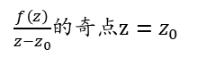









柯西积分公式
形如$f(z)/(z−z_{0})$函数的积分
大多数时候我们常见的函数都不会在大片的区域上不解析，而是在解析区域中出现了一个奇点，导致其解析域是多连通域。
比如一类我们要经常见到的函数$\frac{f\left(z\right)}{z−z_{0}}$。若$f\left(z\right)$在整个复平面上解析，则此函数$\frac{f\left(z\right)}{z−z_{0}}$ 仅在$z_{0}$点处不解析。
倘若积分路径$C$包含了它的这个奇点，那么积分值还有规律可循吗？
$$y$$
$$C$$
根据闭路变形原理，曲线$C$可以任意地向$z_{0}$收缩靠近，
此时$C$上各点的函数值$f(z)$均将趋近于一个确定的常值$f(z_{0})$.
因此$\oint_{C}^{ }{\frac{f\left(z\right)}{z−z_{0}}}dz=f\left(z_{0}\right)\oint_{C}^{ }{\frac{1}{z−z_{0}}}dz=2πif\left(z_{0}\right)$.
$$z_{0}$$
$$x$$
$f(z)$的解析区域
$\frac{f\left(z\right)}{z−z_{0}}$的奇点$z=z_{0}$
适用情况：被积函数$形如\frac{f\left(z\right)}{z−z_{0}}$， $z_{0}$在$C$内，且$f\left(z\right)$在$C$上及其内部处处解析
复变函数的
积分计算法
方法四
柯西积分公式
结果：$\oint_{C}^{ }{\frac{f\left(z\right)}{z−z_{0}}}dz=2πif\left(z_{0}\right)$
* 这里的被积函数是$\frac{f\left(z\right)}{z−z_{0}}$，不是$f(z)$！！但是这个积分值$\oint_{C}^{ }{\frac{f\left(z\right)}{z−z_{0}}}dz$需要用$f(z)$的函数值$f\left(z_{0}\right)$来算，请搞明白这件事。

Slide 13










柯西积分公式
形如$f(z)/(z−z_{0})$函数的积分
例4.1：计算$\oint_{C}^{ }{\frac{e^{z}}{z−2}}dz$，其中$C:\left|z−2\right|=1$。
解：因$e^{z}$在复平面内处处解析，由柯西积分公式，$\oint_{C}^{ }{\frac{e^{z}}{z−2}}dz=2πi·e^{2}$.
例4.2：计算$\oint_{C}^{ }{\frac{\sin{\frac{π}{4}}z}{z^{2}−1}}dz$，其中$C:\left|z\right|=2$。
解：由复合闭路定理， $\oint_{C}^{ }{\frac{\sin{\frac{π}{4}}z}{z^{2}−1}}dz=\oint_{C_{1}}^{ }{\frac{\sin{\frac{π}{4}}z}{z^{2}−1}}dz+\oint_{C_{2}}^{ }{\frac{\sin{\frac{π}{4}}z}{z^{2}−1}}dz$，$C_{1}:\left|z−1\right|=\frac{1}{2},C_{2}:\left|z+1\right|=\frac{1}{2}$.
又$\oint_{C_{1}}^{ }{\frac{\sin{\frac{π}{4}}z}{z^{2}−1}}dz=\oint_{C_{1}}^{ }{\frac{\sin{\frac{π}{4}}z}{(z+1)(z−1)}}dz=\oint_{C_{1}}^{ }{\frac{\frac{\sin{\frac{π}{4}}z}{z−1}}{z+1}}dz=\frac{\sqrt{2}}{2}πi$.
且$\oint_{C_{2}}^{ }{\frac{\sin{\frac{π}{4}}z}{z^{2}−1}}dz=\oint_{C_{1}}^{ }{\frac{\sin{\frac{π}{4}}z}{(z+1)(z−1)}}dz=\oint_{C_{1}}^{ }{\frac{\frac{\sin{\frac{π}{4}}z}{z+1}}{z−1}}dz=\frac{\sqrt{2}}{2}πi$.
故$\oint_{C}^{ }{\frac{\sin{\frac{π}{4}}z}{z^{2}−1}}dz=\frac{\sqrt{2}}{2}πi+\frac{\sqrt{2}}{2}πi=\sqrt{2}πi.$
$$y$$
$$C$$
$$C_{1}$$
$$C_{2}$$
$$−1$$
$$1$$
$$x$$

Slide 14




高阶导数公式
形如$f(z)/{\left(z−z_{0}\right)}^{n}$函数的积分
受之前的「重要结论」的启发，有了形如$\frac{f\left(z\right)}{z−z_{0}}$的函数的积分计算法，我们自然会想到 如何计算形如$\frac{f\left(z\right)}{{\left(z−z_{0}\right)}^{n}}$的函数积分。
然而我们是否还能使用类似的方式，用复合闭路定理来推导它的积分呢？
* 这里不加证明的指出，解析函数的拥有任意阶的导数，它的导数仍然为解析函数。
根据柯西积分公式，可得$f\left(z_{0}\right)=\frac{1}{2πi}\oint_{C}^{ }{\frac{f(z)}{z−z_{0}}}dz.$ 将等式两边都看做是关于$z_{0}$的函数，反复求导得：
$$f^{′}(z_{0})=\frac{1}{2πi}\oint_{C}^{ }{\frac{f(z)}{{\left(z−z_{0}\right)}^{2}}}dz, f^{′′}(z_{0})=\frac{1×2}{2πi}\oint_{C}^{ }{\frac{f(z)}{{\left(z−z_{0}\right)}^{3}}}dz, f^{′′′}\left(z_{0}\right)=\frac{1×2×3}{2πi}\oint_{C}^{ }{\frac{f(z)}{{\left(z−z_{0}\right)}^{4}}}dz$$
……
$$f^{(n)}\left(z_{0}\right)=\frac{n!}{2πi}\oint_{C}^{ }{\frac{f(z)}{{\left(z−z_{0}\right)}^{n+1}}}dz$$
适用情况：被积函数$形如\frac{f\left(z\right)}{{\left(z−z_{0}\right)}^{n}}$， $z_{0}$在$C$内，且$f\left(z\right)$在$C$上及其内部处处解析
复变函数的
积分计算法
方法四
高阶导数公式
结果：$\oint_{C}^{ }{\frac{f\left(z\right)}{{\left(z−z_{0}\right)}^{n+1}}}dz=\frac{2πi}{n!}f^{(n)}\left(z_{0}\right)$
* 注意分母的次数为$n+1$，阶乘和高阶导数上都是$n$。其使用方法与配凑技巧与柯西积分公式类似，柯西积分公式是它$n=1$时的特殊情况。

Slide 15





高阶导数公式
形如$f(z)/{\left(z−z_{0}\right)}^{n}$函数的积分
例5.1：计算$\oint_{C}^{ }{\frac{e^{z}}{{\left(z−1\right)}^{2}}}dz$，其中$C:\left|z\right|=5$。
解： $f\left(z\right)=e^{z}$在复平面上处处解析，由高阶导数公式， $\oint_{C}^{ }{\frac{e^{z}}{{\left(z−1\right)}^{2}}}dz=\frac{2πi}{1!}f^{′}\left(1\right)=2πei$.
例5.2：计算$\oint_{C}^{ }{\frac{\cos{z}}{z^{2n+1}}}dz$，其中$C:\left|z\right|=1$，$n$为非负整数。
解： $f\left(z\right)=\cos{z}$在复平面上处处解析，由高阶导数公式，$\oint_{C}^{ }{\frac{\cos{z}}{z^{2n+1}}}dz=\frac{2πi}{(2n)!}f^{(2n)}\left(0\right)={\left(−1\right)}^{n}\frac{2πi}{(2n)!}$.
例5.3：计算$\oint_{C}^{ }{\frac{e^{2z}\sin{z}}{{\left(z−2\right)}^{5}}}dz$，其中$C:\left|z\right|=1$。
解： 被积函数在复平面上$C:\left|z\right|=1$上及其内部处处解析，故$\oint_{C}^{ }{\frac{e^{2z}\sin{z}}{{\left(z−2\right)}^{5}}}dz=0$.

Slide 16









复变函数积分的计算法
方法一
转化为定积分
适用于
各种形式
设曲线$C$由参数方程$z=z(t)(α≤t≤β)$给出，则$\int_{C}^{ }{f\left(z\right)dz}=\int_{α}^{β}{f\left[z\left(t\right)\right] z^{′}\left(t\right)dt}$
方法二
柯西-古萨定理
积分路径$C$为闭合曲线
并且被积函数$f(z)$在曲线上及其内部处处解析
$$\oint_{C}^{ }{f\left(z\right)}dz=0$$
方法三
牛顿-莱布尼茨公式
积分路径可任取（或只给出了起、终点）
并且被积函数$f(z)$在区域内处处解析
$$\int_{z_{0}}^{z_{1}}{f(z)}dz=F\left(z_{1}\right)−F(z_{0})$$
* 这里的解析区域要求必须是单连通域，且起终点必须都在区域内。
方法四
柯西积分公式
被积函数$形如\frac{f\left(z\right)}{z−z_{0}}$， $z_{0}$在$C$内
且$f\left(z\right)$在$C$上及其内部处处解析
$$\oint_{C}^{ }{\frac{f\left(z\right)}{z−z_{0}}}dz=2πif\left(z_{0}\right)$$
方法五
高阶导数公式
被积函数$形如\frac{f\left(z\right)}{{\left(z−z_{0}\right)}^{n}}$， $z_{0}$在$C$内
且$f\left(z\right)$在$C$上及其内部处处解析
$$\oint_{C}^{ }{\frac{f\left(z\right)}{{\left(z−z_{0}\right)}^{n+1}}}dz=\frac{2πi}{n!}f^{(n)}\left(z_{0}\right)$$

